Slide 1
POSTUPAK PRIJAVE U GOOGLE CLASSROOM

Slide 2
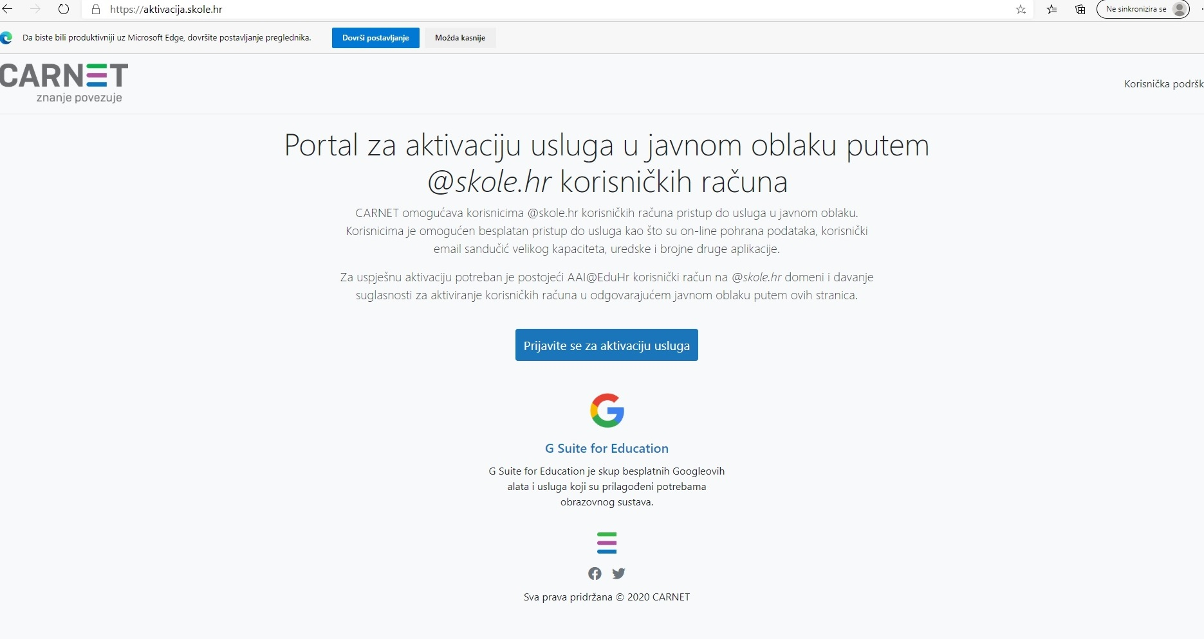

Slide 3
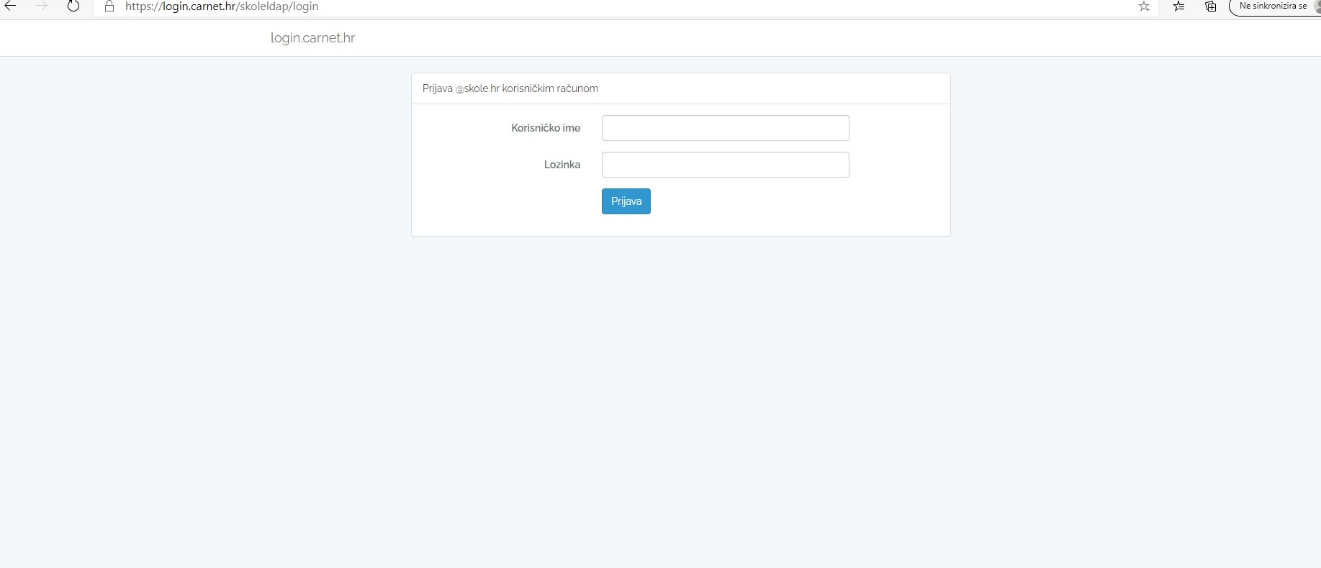
ime.prezime@skole.hr
( Carnet korisničko ime i lozinka, isto kao i za e-dnevnik)

Slide 4
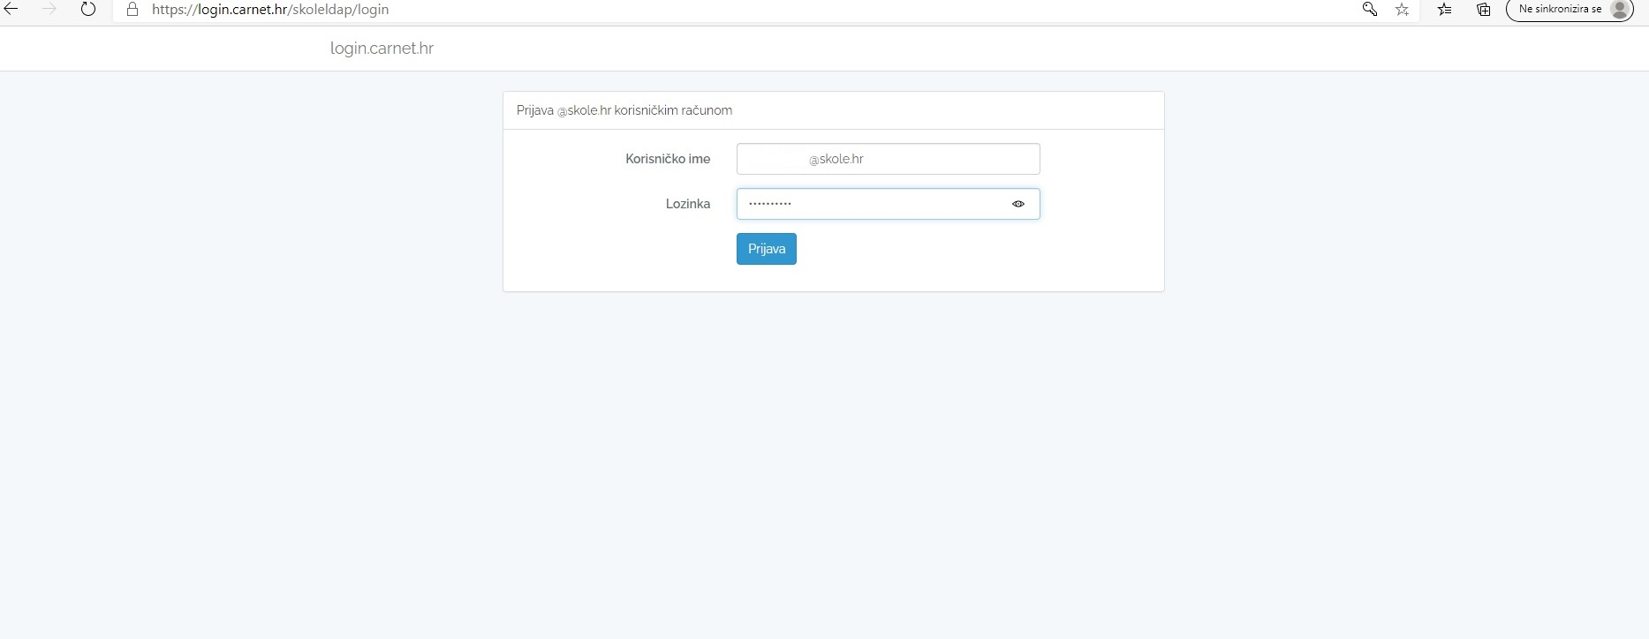

Slide 5
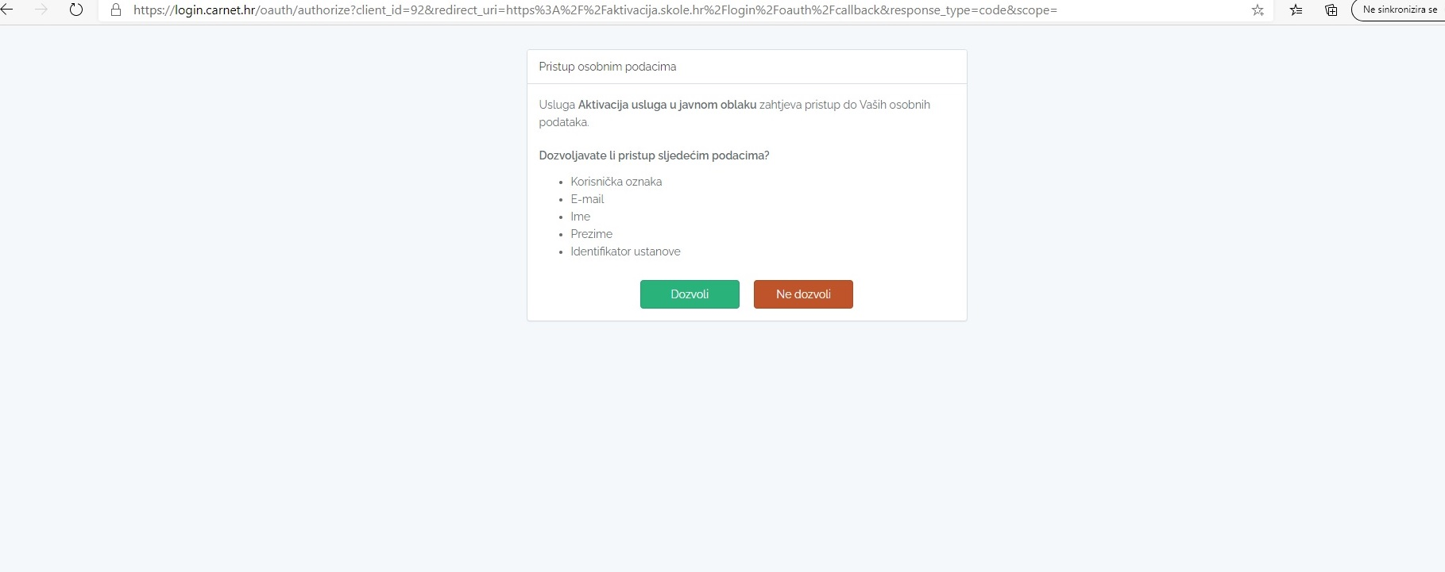

Slide 6
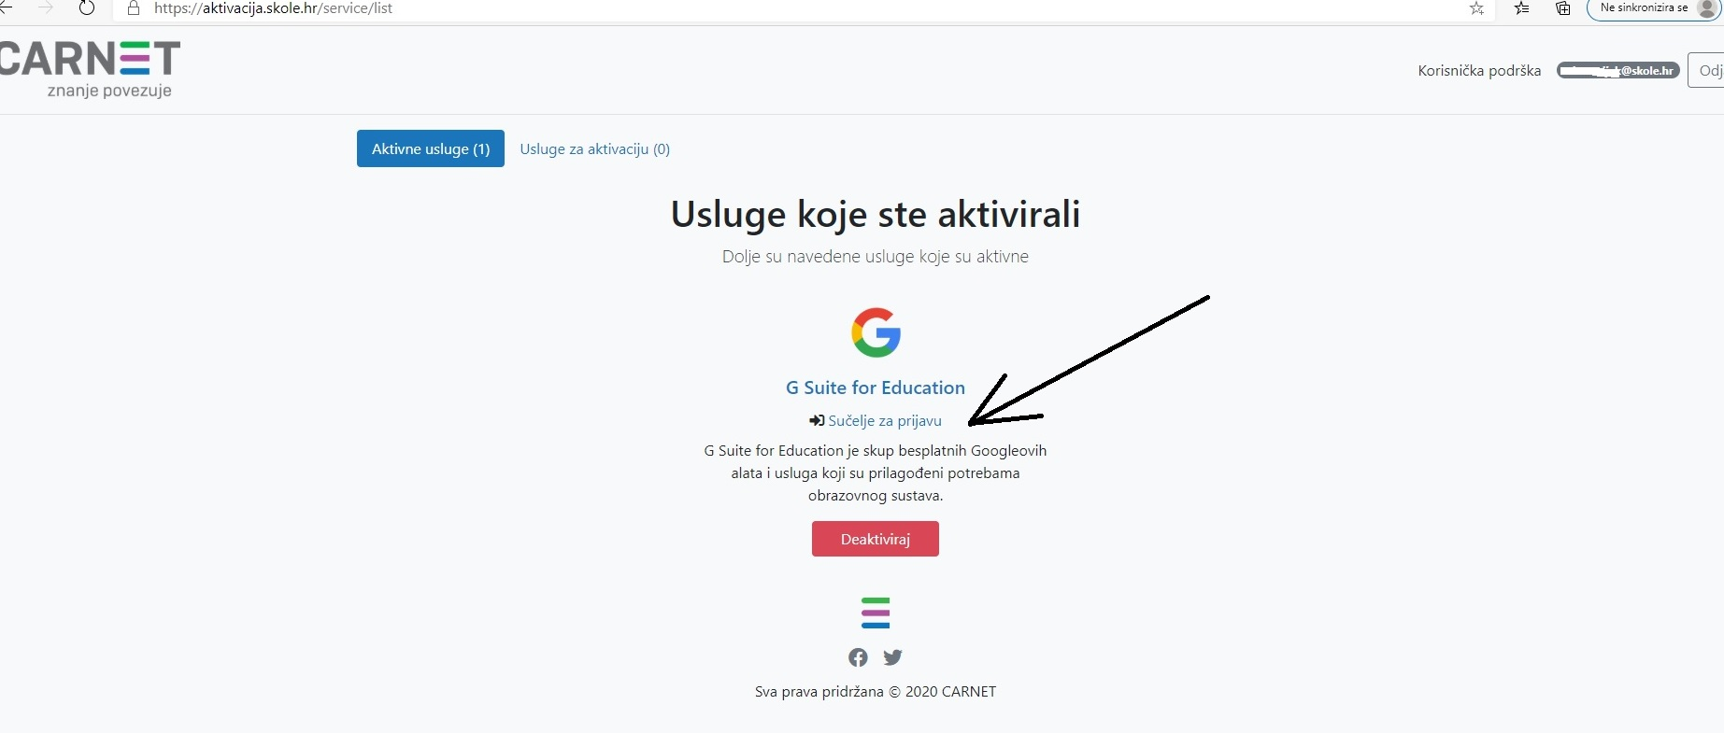

Slide 7
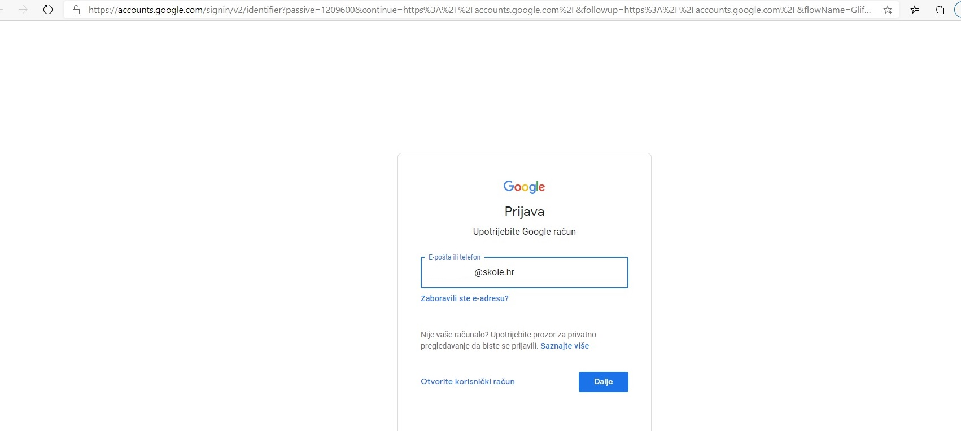
ime.prezime@skole.hr
( Carnet korisničko ime i lozinka, isto kao i za e-dnevnik)

Slide 8
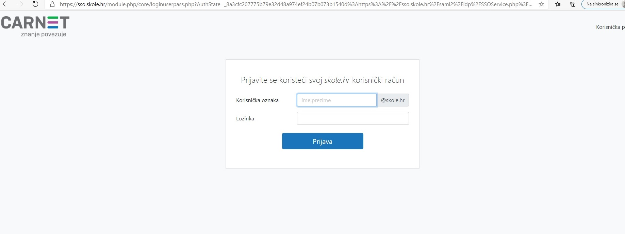

Slide 9
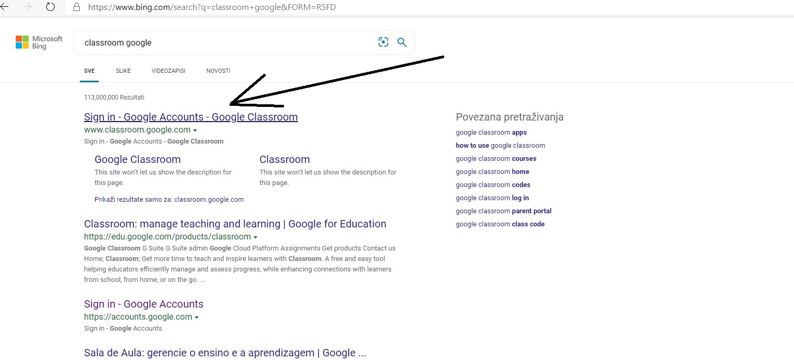

Slide 10
